Slide 1
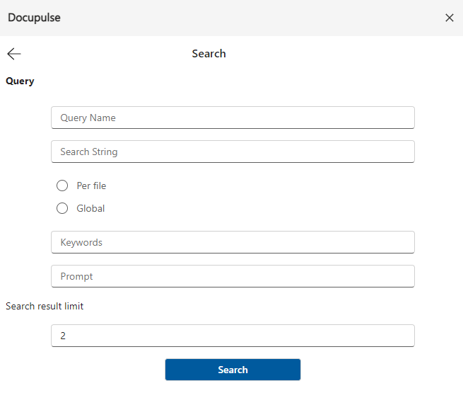

Slide 2
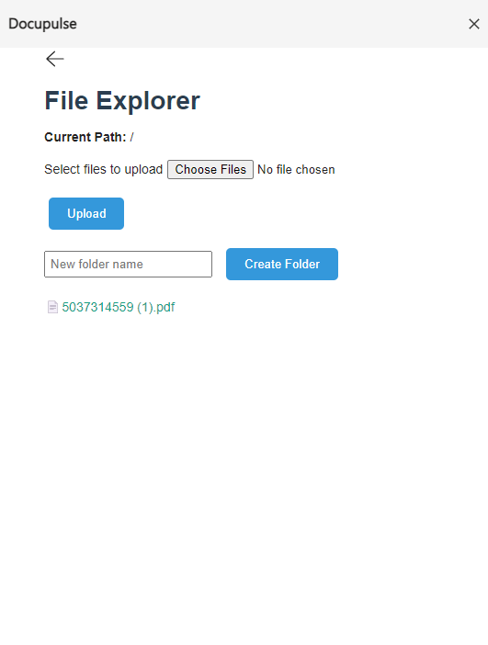

Ablage1
Ablage2
Projektbericht_Q3_2023.pdf
Marketing-Strategie_2024.pdf
Budgetplanung_Firma_XYZ.pdf
Mitarbeiterhandbuch_2024.pdf
Produktkatalog_Sommer_2024.pdf
Veranstaltungsplan_Q4_2023.pdf

Slide 3
